Slide 1
«Модельная региональная образовательная программа основного общего образования: использование информационно-методического ресурса»
Анникова И.Я., МБОУ «СОШ № 75 г. Челябинска»

Slide 2
Что это такое???
Ресурс сетевого взаимодействия систематизирующий лучшие практические разработки
Качественные и актуальные материалы для организации методической работы
Методические рекомендации для успешного прохождения аккредитации и контроля качества

Slide 3
Модельные региональные основные образовательные программы основного общего образования
основа для организации правильного проектирования ООП школы
помощь в формировании единой локальной нормативной базы школы
решение проблем, возникающих при введении ФГОС общего образования, средствами сетевого взаимодействия

Slide 4
Структурный компонент – это текст раздела, который использует образовательная организация в качестве модели, состоящий из 3-х частей
1. Инвариантная часть, составленная с учетом нормативных требований, в которую не нужно вносить изменения и дополнения
2. Часть, формируемая участниками образовательных отношений, раскрывающая подходы к учету национальных, региональных и этнокультурных особенностей
На основе предложенных материалов образовательная организация осуществляет выбор содержания с учетом своих особенностей
3. Часть, формируемая участниками образовательных отношений, представляющая собой свободное поле для компонента образовательной организации и рекомендации по его заполнению

Slide 5
Структура модельной региональной основной образовательной программы основного общего образования
1. Целевой раздел
1.1. Структурный компонент «Пояснительная записка»
1.2. Структурный компонент «Планируемые результаты освоения обучающимися основной образовательной программы основного общего образования»
1.3. Структурный компонент «Система оценки достижения планируемых результатов освоения основной образовательной программы основного общего образования»

Slide 6
2. Содержательный раздел
2.1. Структурный компонент «Программа развития универсальных учебных действий (программу формирования общеучебных умений и навыков) при получении основного общего образования, включающую формирование компетенций обучающихся в области использования информационно-коммуникационных технологий, учебно-исследовательской и проектной деятельности»
2.2. Структурный компонент «Рабочие программы учебных предметов, курсов, в том числе внеурочной деятельности»
2.3. Структурный компонент «Программа воспитания и социализации обучающихся при получении основного общего образования, включающую такие направления, как духовно-нравственное развитие и воспитание обучающихся, их социализация и профессиональная ориентация, формирование экологической культуры, культуры здорового и безопасного образа жизни»
2.4. Структурный компонент «Программа коррекционной работы»

Slide 7
3. Организационный раздел
3.1. Структурный компонент «Учебный план основного общего образования»
3.2. Структурный компонент «План внеурочной деятельности»
3.3. Структурный компонент «Календарный учебный график»
3.4. Структурный компонент «Система условий реализации образовательной программы основного общего образования в соответствии с требованиями Стандарта»

Slide 8
Логические взаимосвязи между разделами
Чему учить?
Как учить?
Как оценить?
Какой инструментарий оценки использовать?
Личностные
Метапредметные
Предметные

Slide 9
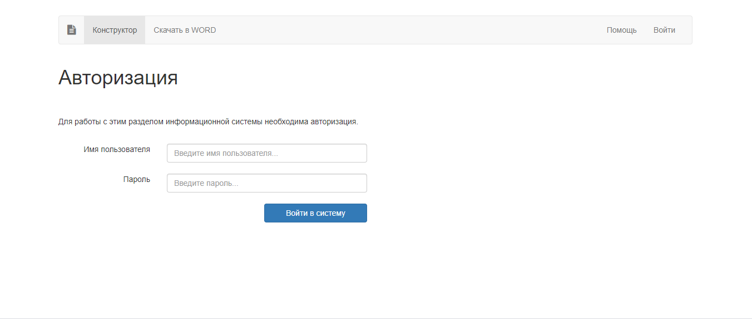

Slide 10
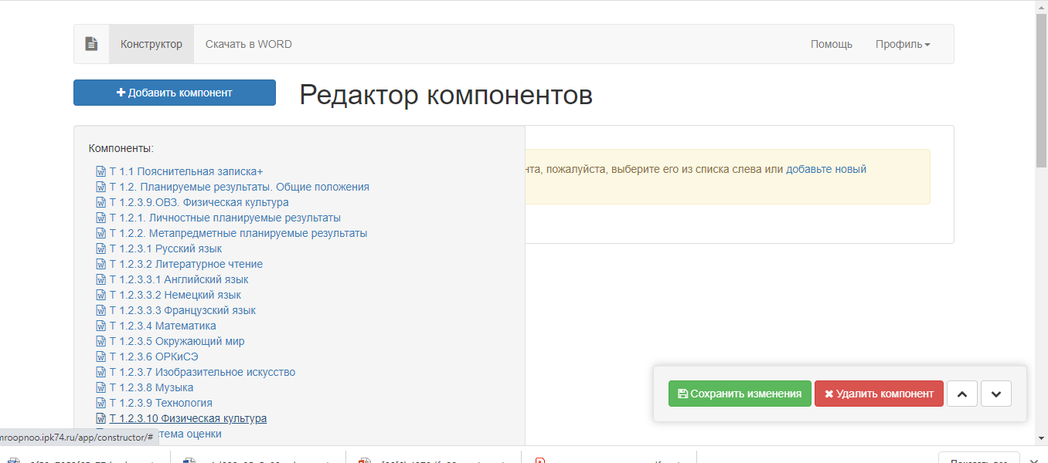

Slide 12
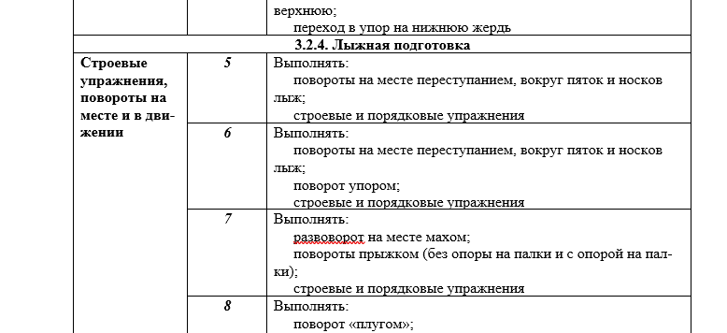

Slide 13
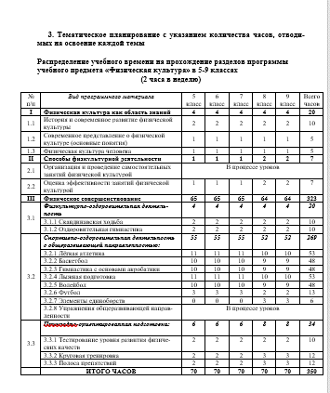

Slide 14
Тематическое планирование с учетом НРЭО

Slide 15
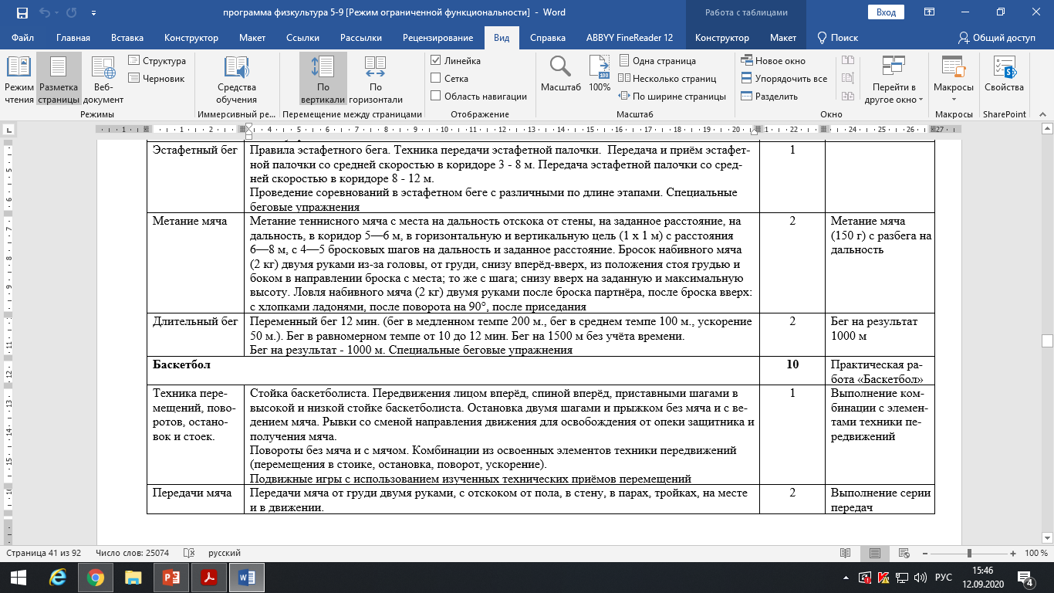

Slide 16
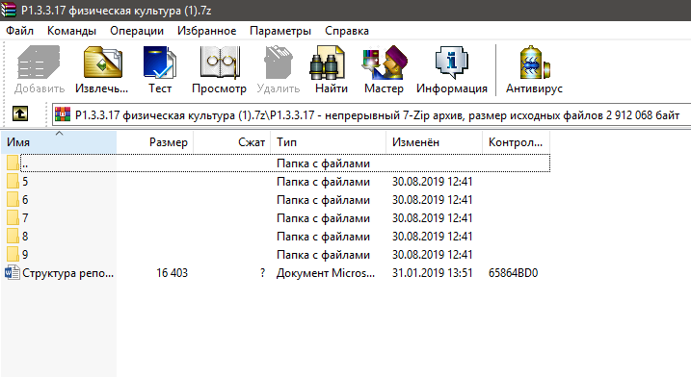
Оценочные материалы

Slide 17
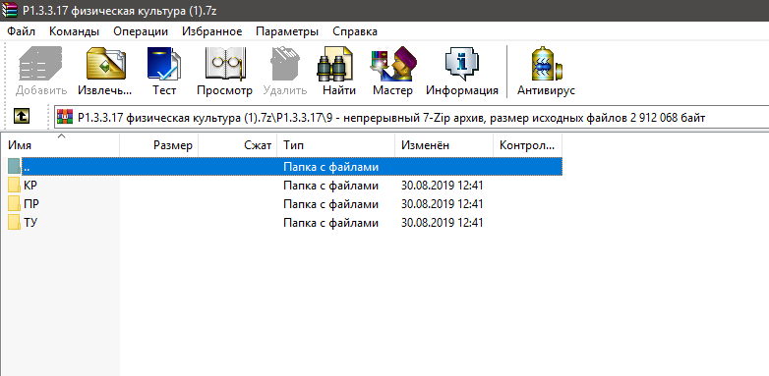
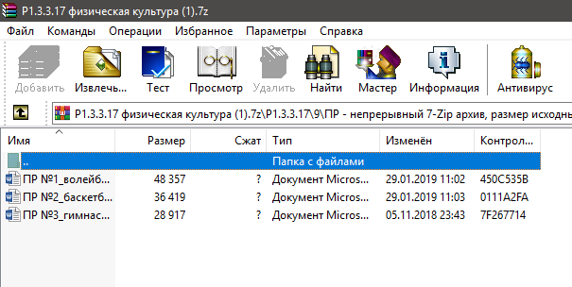
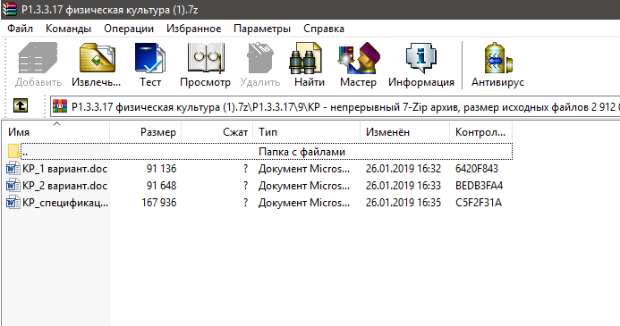
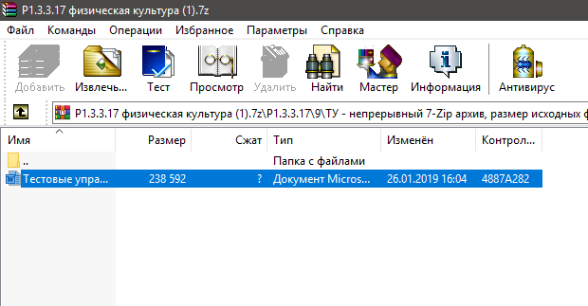

Slide 18
Контрольно-измерительные материалы для 9 класса по предмету
физическая культура, раздел гимнастика
Спецификация контрольных испытаний
№ задания | Раздел программы | Проверяемый планируемый результат | Тип задания, уровень сложности | Время выпол-нения
1 | 3. Физическое совершенствование. 3.2.3. Гимнастика | Выполнять прыжок вверх с поворотом на 360°; стойку на лопатках без помощи рук; сед углом; кувырок вперед и назад; кувырок назад в стойку ноги врозь руки в стороны; равновесие на одной; наклоном назад мост, встать; комбинации из освоенных акробатических элементов. | Акробатическая комбинация, базовый. | 1 мин.
Оценка | Мальчики и девочки (баллы)
«5» | 8,9 – 10,0
«4» | 8,0 – 8,8
«3» | 6,8 – 7,9
Критерии оценивания выполнения комбинации
Ошибки исполнения распределены на четыре группы:
1) мелкие ошибки (0,1 балла) – ошибки, не влияющие на основное звено двигательного действия;
2) средние ошибки (0,2 - 0,3 балла) – ошибки, влияющие на основное звено двигательного действия;
3) грубые ошибки (0,4-0,5 балла) – ошибки основного звена двигательного действия;
4) ошибки невыполнение элемента (снимается вся стоимость элемента).

Slide 19
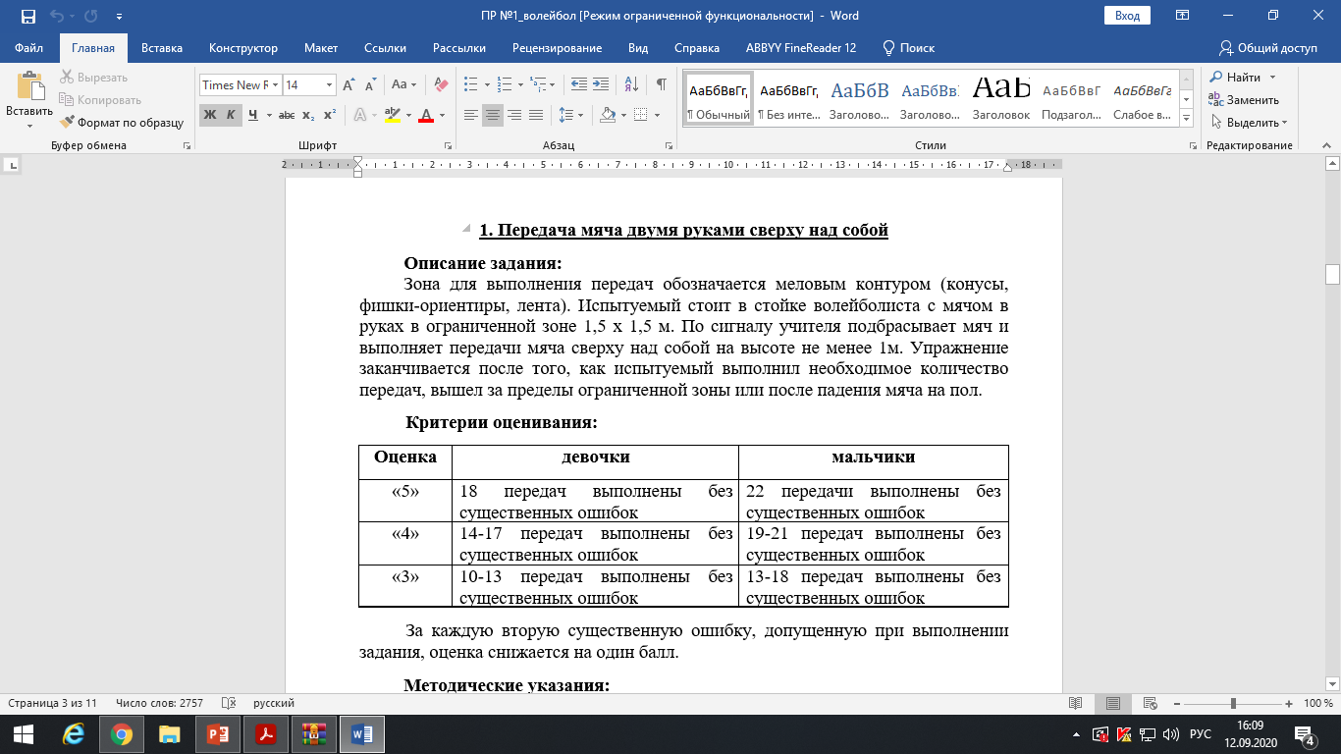

Slide 20
Работаем в удовольствие )))

